Slide 1

Otimização de Landing Pages
Eduardo Cereto / Gerson Ribeiro

Slide 2
Agenda
O que é Landing Page?
Por quê Otimizar?
Criação da Landing Page
Teste ... Teste ... Teste ...
Customização por Segmento

Slide 3
O que é uma Landing Page?
A única que você possui 100% de domínio!!!!
É a página que o usuário entra no site ...
... Ao clicar em uma campanha
... Ao clicar em um resultado no Site de Busca (ex. Google, Bing, etc)
... Ao digitar seu endereço na barra de navegação do navegador
... Ao clicar em um Link na rede social (ex. Twitter, Orkut, etc)
Enfim, toda página pode ser uma landing page!!!!
“Você precisa otimizar cada página do seu site como se fosse a primeira que o usuário vai ver ...
Você precisa otimizar cada página do seu site como se fosse a última que o usuário vai ver”

Slide 4
Qual deve ser minha Landing Page de Campanha????

Slide 5
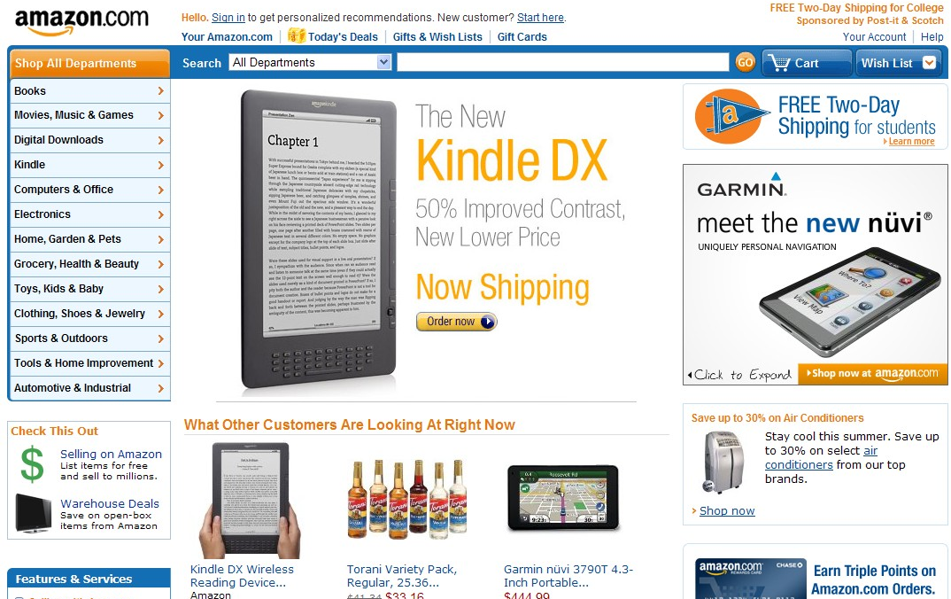
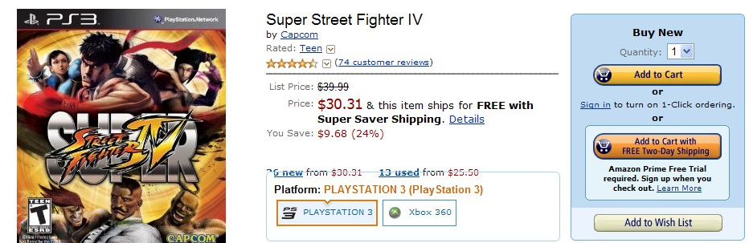

Sempre usar uma Página com Call to Action!
Home
Produto

Slide 6

Ainda podemos customizar a Landing Page conforme o Target de sua Campanha ...
Mensagem customizada
Usuário procura por carros de luxo no Site de Busca
Linha Criativa customizada

Slide 7
Você sabe quais são as principais Landing Pages de seu Site????

Slide 8
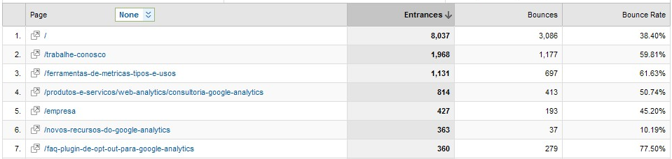
Cuidado!!! Elas podem te surpreender ....
No site da Direct Performance uma das principais Landing Pages é a página de Trabalhe conosco
Porém é uma das que tem o Bounce Rate mais elevado.
Conhecer, testar e melhorar suas Landing Pages pode melhorar muito o Engajamento e o Fluxo de Navegação de seu Site!!!

Slide 9

Ok! E como eu sei quais são minhas principais Landing Pages???

Slide 10









O primeiro passo é ter uma ferramenta de Web Analytics ...

Slide 11

E se divertir com todas as informações extraídas dela ...
Ok! Mas, e qual métrica eu olho para analisar uma landing page?

Slide 12
Humm ... Temos algumas métricas importantes para Landing Pages ...
Visitas
Bounce Rate
... por tempo
... por página
... Por engajamento
... por scroll
Conversão
Visitas para conversão / Recencia
Taxa de Conversão
Orígem das Visitas
Taxa de Conversão por Origem
Tempo de Permanência
Mas, lembre-se ... Cada Landing Page tem o seu objetivo e KPI específico!!!!

Slide 13
Agenda
O que é Landing Page?
Por quê Otimizar?
Criação da Landing Page
Teste ... Teste ... Teste ...
Customização por Segmento

Slide 14
A resposta é muito simples ....
Otimizando apenas landing page | Antes | Depois
Visitantes | 1,000,000 | 1,000,000
Taxa de avanço da Landing Page | 5% | 6%
Taxa de avanço do funil de compra | 20% | 20%
Conversões | 1,000 | 1,200
Ticket Médio | $250 | $250
Faturamento Total | $250,000 | $300,000
Dados Ficticios
Uma melhora de 1pp na conversão de sua Landing Page = Crescimento de 20% em seu Faturamento!

Slide 15

E se você pegar o Gosto pela Otimização ....

Slide 16
Também é possível otimizar o Formulário de Conversão de seu Site ....
Otimizando páginas chave | Antes | Depois
Visitantes | 1,000,000 | 1,000,000
Taxa de avanço da Home | 5% | 6%
Taxa de avanço do funil de compra | 20% | 24%
Conversões | 1,000 | 1,728
Ticket médio | $250 | $250
Faturamento Total | $250,000 | $432,000
Dados Ficticios
Uma pequena otimização = Crescimento de 73% em seu Faturamento!
Em nem estamos entrando em otimização de mídia ...
Mas, tudo bem! Deixamos isso para um próximo capítulo ...

Slide 17

Bom, já falamos muito!!! Vamos colocar a mão na massa ...

Slide 18
Agenda
O que é Landing Page?
Por quê Otimizar?
Criação da Landing Page
Teste ... Teste ... Teste ...
Customização por Segmento

Slide 19

Já podemos criar uma Landing Page utilizando algumas “Boas Práticas” ...

Slide 20
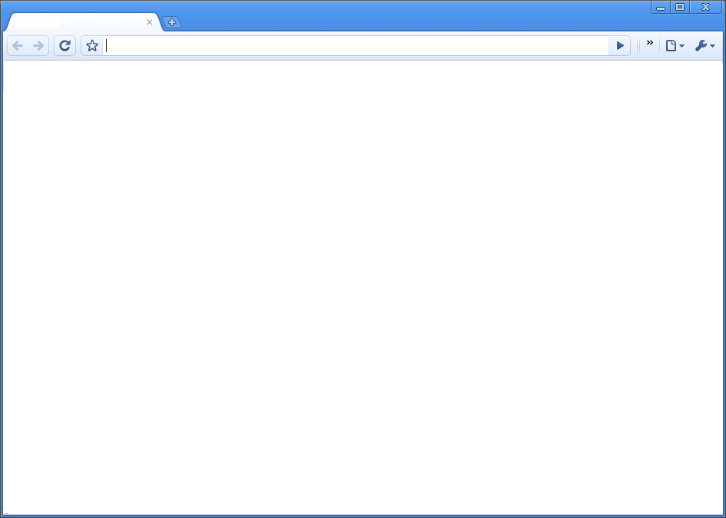

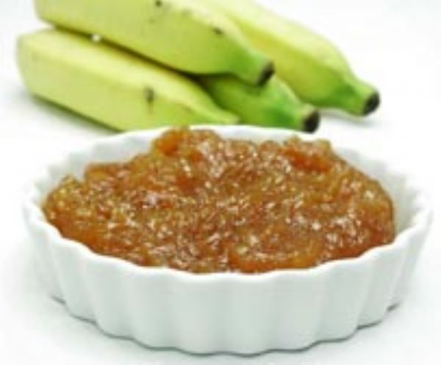




Bananadas: Um Case de Sucesso!
Setas e cores que destaquem seu Call to Action
Logo não deve chamar mais atenção que o CTA
Bananadas de Minas Gerais as melhores
Chamada coerente com a campanha
http://www.bananadasmg.com.br/promocao-de-bananadas
Bananadas-mg
Foto ou vídeo do produto – +80% de conversão
PROMOÇÃO FRETE GRÁTIS
A bananada original de Minas Gerais direto na sua casa e sem frete em qualquer lugar do Brasil.
Compre já
Texto breve e direto
R$ 32,00/kg
Testemunhos e integração com redes sociais
Informações detalhadas
Múltiplos CTAs
- Não Contém conservantes
- Importada diretamente de Belo Horizonte – MG
0% colesterol
0% de gordura trans
Contém: Banana, açucar e água.
“A melhor bananada que eu já comi”
- Nikki
Compre já

Slide 21
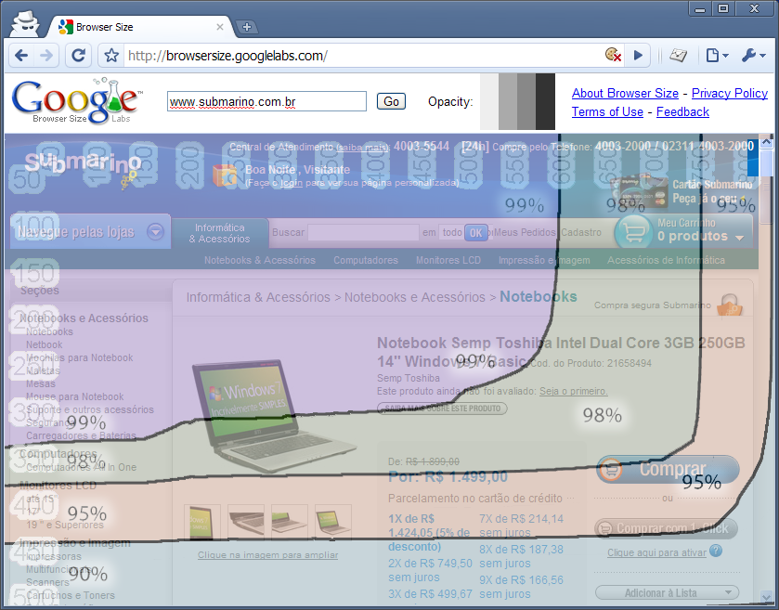
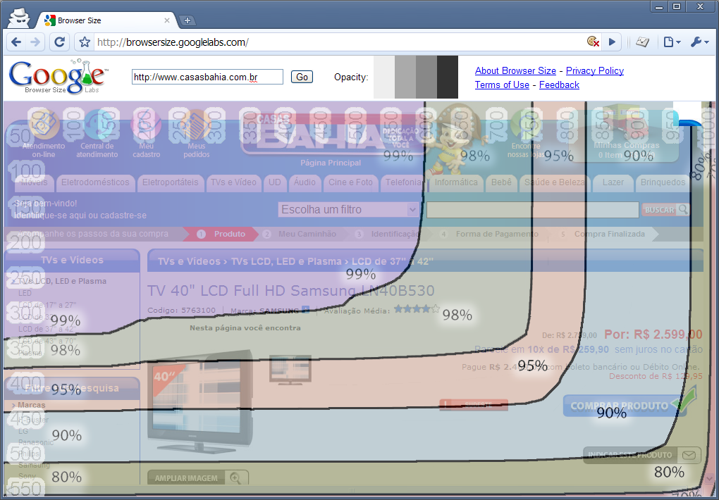
Tenha certeza que seu CTA está visível para a maioria dos usuários

Slide 22
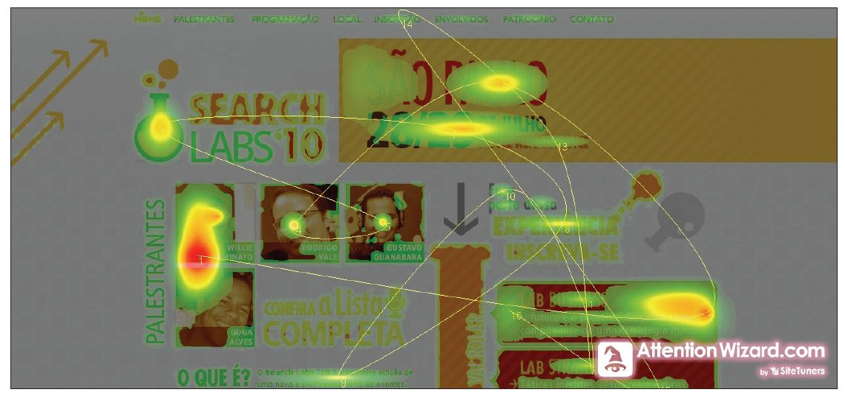
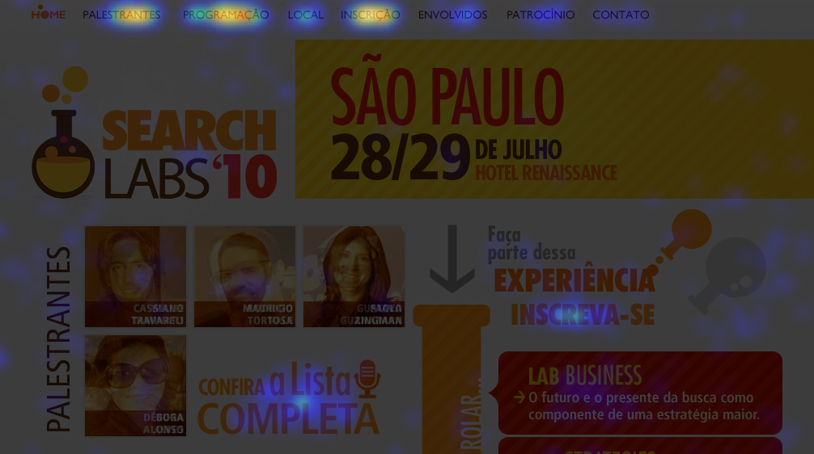


Estudos de Eye Tracking podem antecipar tendências ....
CTA – Pouca visualização para o Usuário (8ª)
Poucos cliques no CTA

Slide 23
Agenda
O que é Landing Page?
Por quê Otimizar?
Criação da Landing Page
Teste ... Teste ... Teste ...
Customização por Segmento

Slide 24
Tipos de teste
Antes/Depois
Mais simples de realizar.
Muitos fatores podem influenciar o resultado.
Teste A/B
Fácil de configurar e controlar.
Ótimo para testar grandes modificações de layout e estruturais.
Teste Multivariável
Requer mais recursos para implementar
Otimizações mais finas, para otimizar ainda mais suas páginas

Slide 25
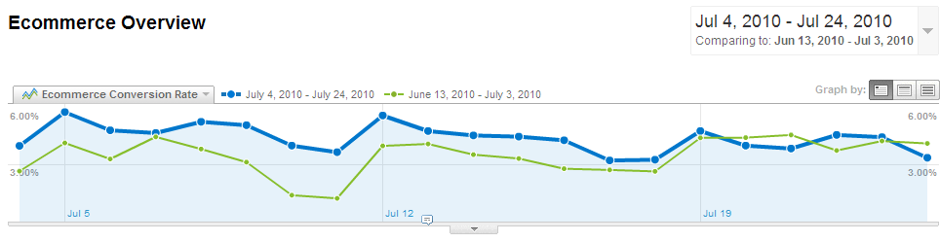

Antes/Depois é fácil de testar porém muitos pontos podem influenciar o resultado
Orçamento da Campanha aumentou
Feriado
Página A
Página B
3 semanas
3 semanas

Slide 26

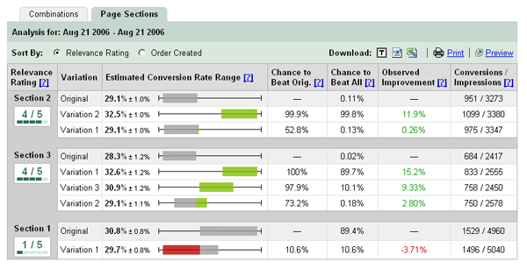
Teste A/B são ótimos para testar grandes alterações de layout
Página B
50%
Divide as requisições
Usuário requisita página
Página A
50%
O Google Website Optimizer faz análises estatísticas de qual das versões é a melhor
Outras ferramentas podem ser usadas para implementar testes A/B. Você pode até mesmo não usar ferramenta alguma.

Slide 27
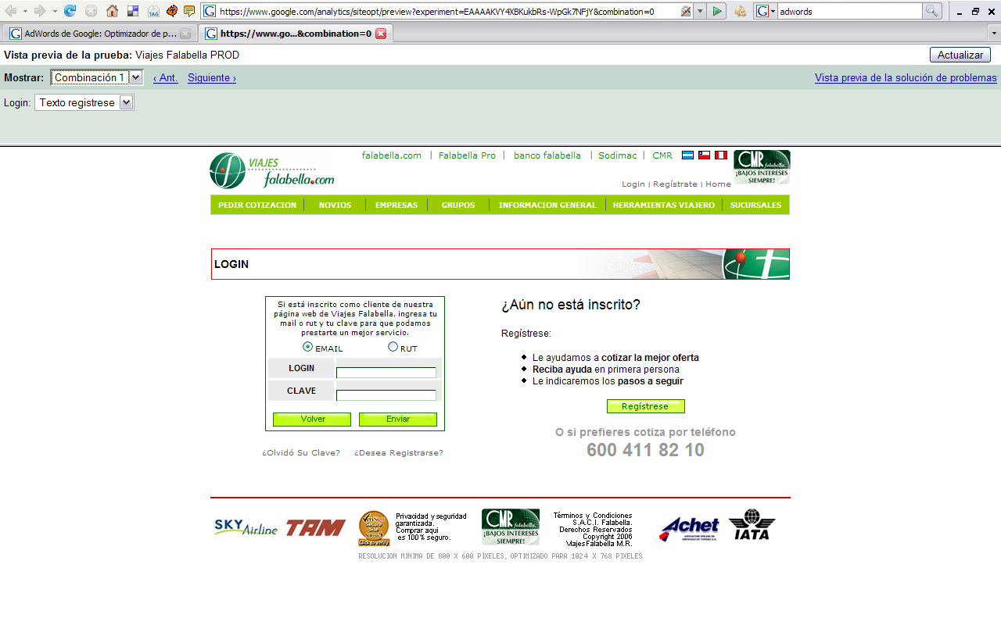
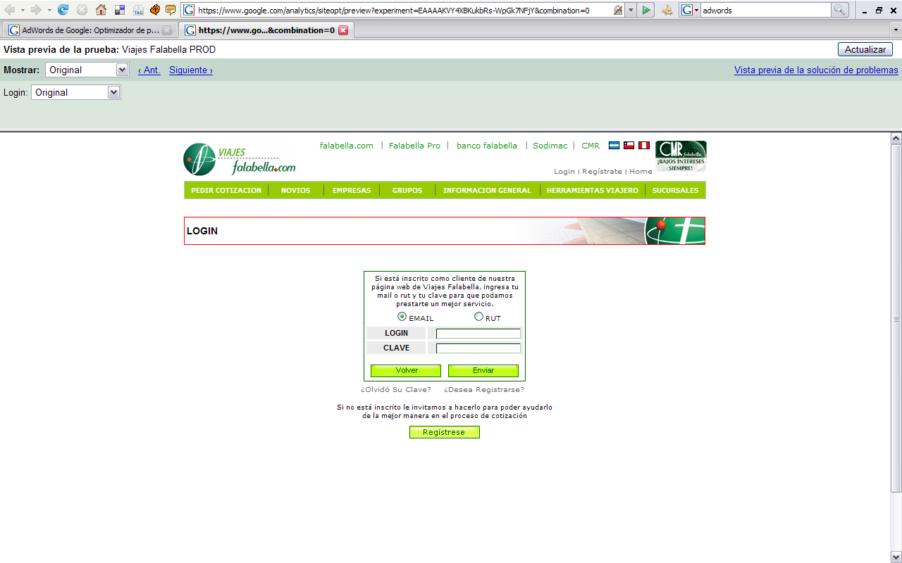
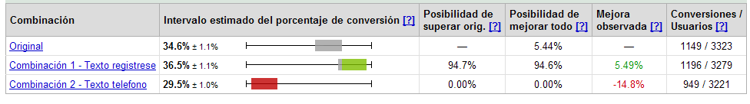
Veja na prática ... Case www.viajesfalabella.cl
Página com Telefone
(Tx Conversão - 29,5%)
Página sem Telefone
(Tx Conversão - 36,5%)

Slide 28

Bacana! Mas, como eu faço um teste A/B???

Slide 29
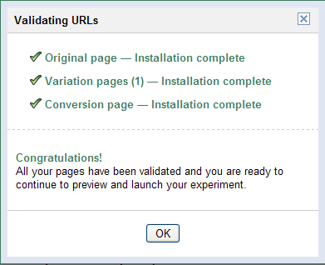
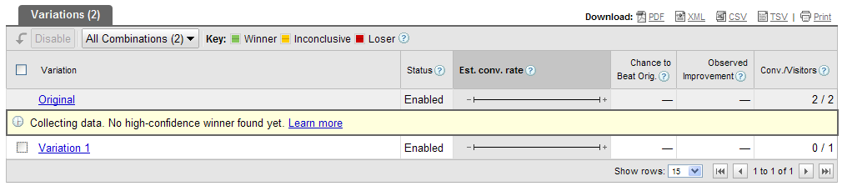
É muito simples!!!
Crie as duas versões da página a ser otimizada
Especifique uma página para ser a página de conversão
Instale o código do GWO nas páginas seguindo as instruções
O GWO testa para ver se suas páginas estão corretamente configuradas
Pronto. Você começou a medir a eficiência das versões

Slide 30
E se eu quiser testar um número maior de variações???

Slide 31
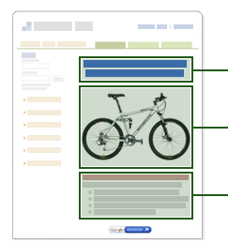
Bingo! Temos o Teste Multivariável ...
 | Imagem 1 | Imagem 2
Título 1
Título 2
Título 3
Título 1
Título 2
Título 3
Descr 1
Descr 1
18
Combinações
Descr 1
Descr 1
Imagem 1
Imagem 2
Descr 1
Descr 1
Descrição 1
Descrição 2
Descrição 3

Slide 32
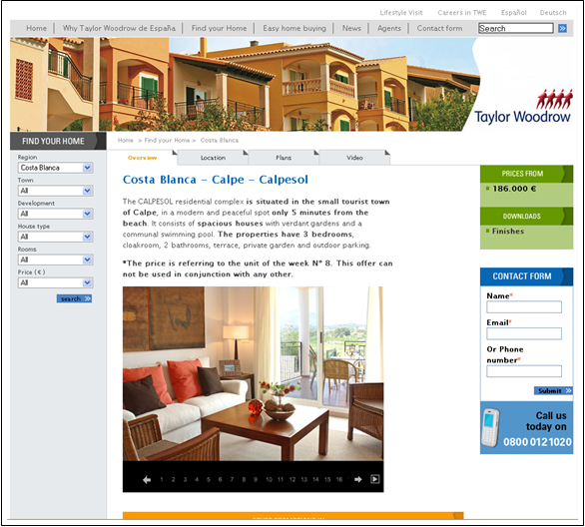
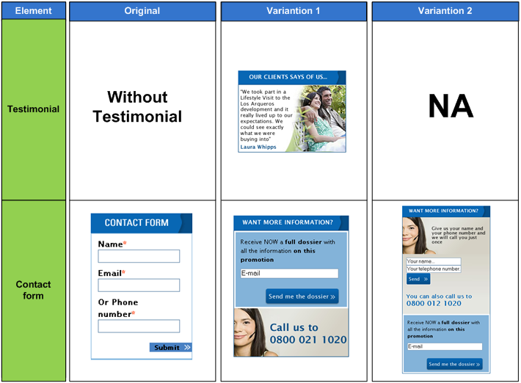
Veja na prática ... Case Taylor Woodrow España
Objetivo: Aumentar o número de Leads
Página Analisada
Variações Utilizadas

Slide 33
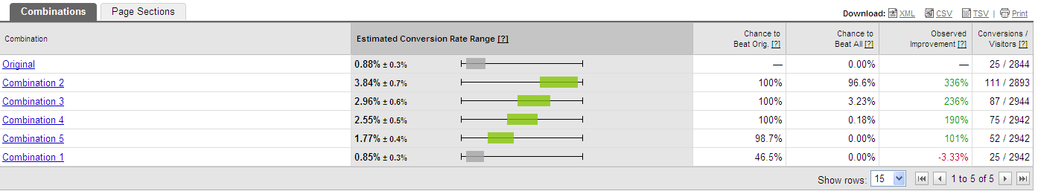
Veja na prática ... Case Taylor Woodrow España
Resultado: A combinação 2 superou a performance original em 336%, aumentando a taxa de conversão do site de 0,88% para 3,84%.
Testemunho não foi diferencial
Formulário apenas com e-mail (sem nome e telefone)

Slide 34

Xiii ... Agora cumplicou!!!

Slide 35
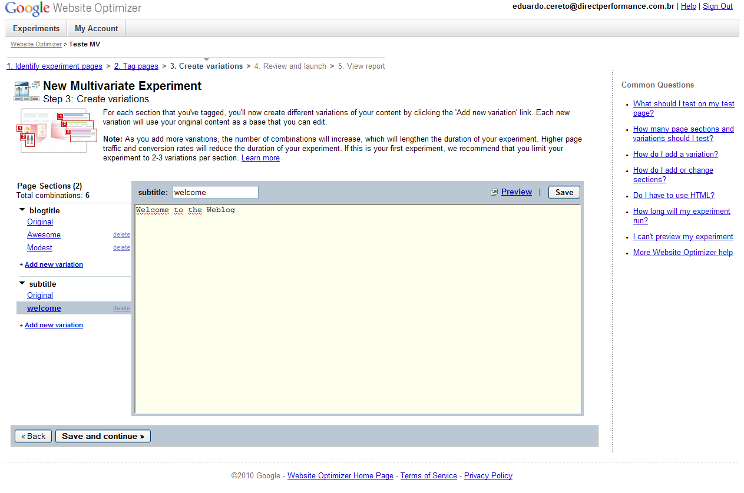
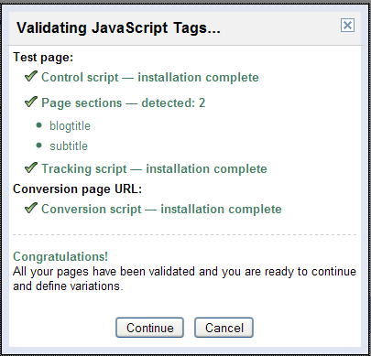
Nada! É tão simples quanto o teste A/B!
Decida quais elementos da página você irá otimizar
Especifique uma página para ser a página de conversão
Instale o código do GWO nas páginas seguindo as instruções
O GWO testa para ver se suas páginas estão corretamente configuradas
Pronto. Você começou a medir a eficiência das versões

Slide 36
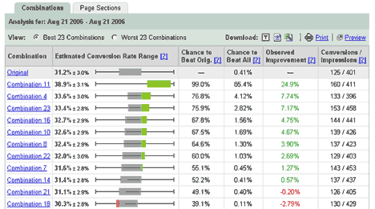
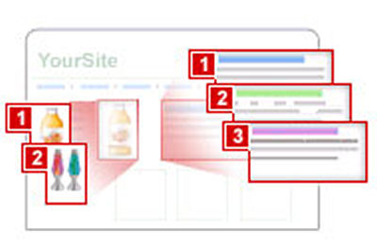
Após algum tempo você verá os relatórios com resultados ...
Melhora observada
Chance dessa combinação dar resultados melhores
Quanto essa seção contribui no resultado
Com base em cálculos estatísticos a ferramenta estima o grau de confiança dos resultados.

Slide 37









Temos várias ferramentas disponíveis ...
Existem várias outras ferramentas no mercado com funcionalidades semelhantes e complementares para fazer testes nas suas Landing Pages.

Slide 38
Agenda
O que é Landing Page?
Por quê Otimizar?
Criação da Landing Page
Teste ... Teste ... Teste ...
Customização por Segmento

Slide 39



Categorizar o usuário ajuda a entender o seu público-alvo ...
O histórico de ações no site com dados de performance das campanhas de e-mail e navegação permitirá a implementação prática de Behavorial Targeting
As informações coletadas são usadas para classificar os usuários e suas áreas de interesse
Os conteúdos serão exibidos de acordo com o comportamento anterior
As ações de cada usuário são registradas e coletadas
Origem
Orgânico
1
XXX XXX $$$ X XXX
SEM
2
E-mail mkt
Mídia Gráfica
3

Slide 40

Existem diversos tipos de Targeting que podem melhorar a performance ...
Behavioral Target (BT)
Direciona peças a usuários específicos de acordo com as ações feitas em seu site.
Ex. Clientes que fizeram compras em seu site podem receber mensagens de cross sell, mostrar mensagem diferente num portal para usuários que já viram um produto no site e etc.
Geo Target
Direciona peças a usuários específicos de acordo com a sua localização geográfica.
Ex. Mostrar a peça para pessoas de um determinado Estado
Technical Target
Direciona peças a usuários específicos de acordo com configurações técnicas.
Ex. direcionado a determinado tipo de conexão, browser e etc.
Messaging Target
Mostrar a mensagem para diferentes grupos de diferentes maneiras
Ex. Criar 2 grupos diferentes com mensagens diferentes para cada grupo para testar a eficácia da comunicação, testar a sequência de mensagens que dá mais retorno e etc.

Slide 41

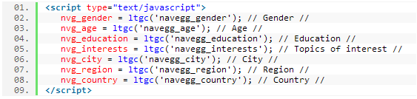
Rede de Segmentação com o
Quando um novo usuário entra no seu site você geralmente não tem nenhuma informação sobre ele, além da origem da visita.
Com o Navegg você pode ter algumas informações de uma parcela dos visitantes mesmo estes sendo novos.
Sexo
Idade
Educação Tópicos de interesse
País
Região
Cidade
O Navegg gera um relatório do perfil dos visitantes e permite integração com seu site ou ferramenta de Web Analytics.

Slide 42

Além de tudo isso, ainda podemos fazer testes segmentados por Target!!!!

Slide 43
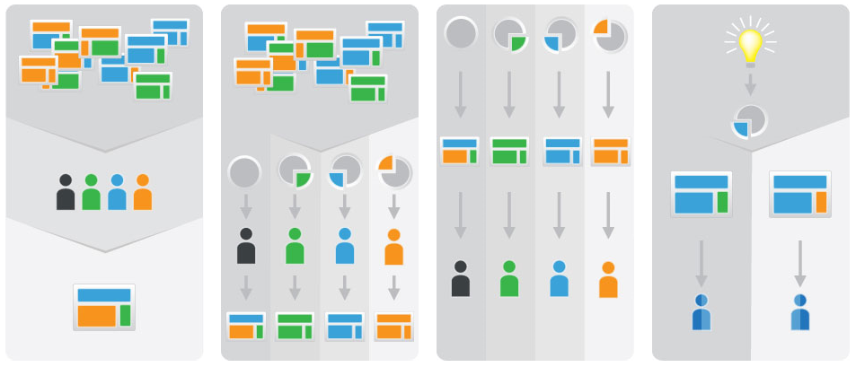
Webtrends insights usa teste multivariável para entregar Targeting
Passo 1 – Teste em geral
Comece testando seu conteúdo contra todo o tráfego
Passo 2 – Segmente
Assim que o primeiro teste terminar comece a testar suas combinações ótimas contra grupos de usuários- returning vs. new visitor, time of day, geo-targeting, etc.
Passo 3 – Targeting
Após determinar a combinação ótima para cada segmento comece a usá-las para impulsionar as conversões
Passo 4 – Personalização
Assim que o Targeting estiver rodando você pode usar seus insights para melhorar as páginas

Slide 44


Gerson Ribeiro gerson.ribeiro@directperformance.com.br @gerson_ribeiro
Eduardo Cereto eduardo@directperformance.com.br
@eduardocereto

